Slide 1


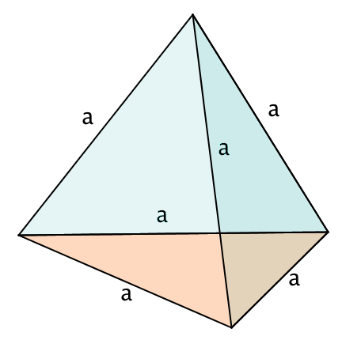
Matematika fanidan tayyorgarlik kurslari
5-sinf matematika
6-sinf matematika
7-sinf matematika
8-sinf matematika
9-sinf matematika
10-sinf matematika
11-sinf matematika
Abiturent matematika

Slide 2

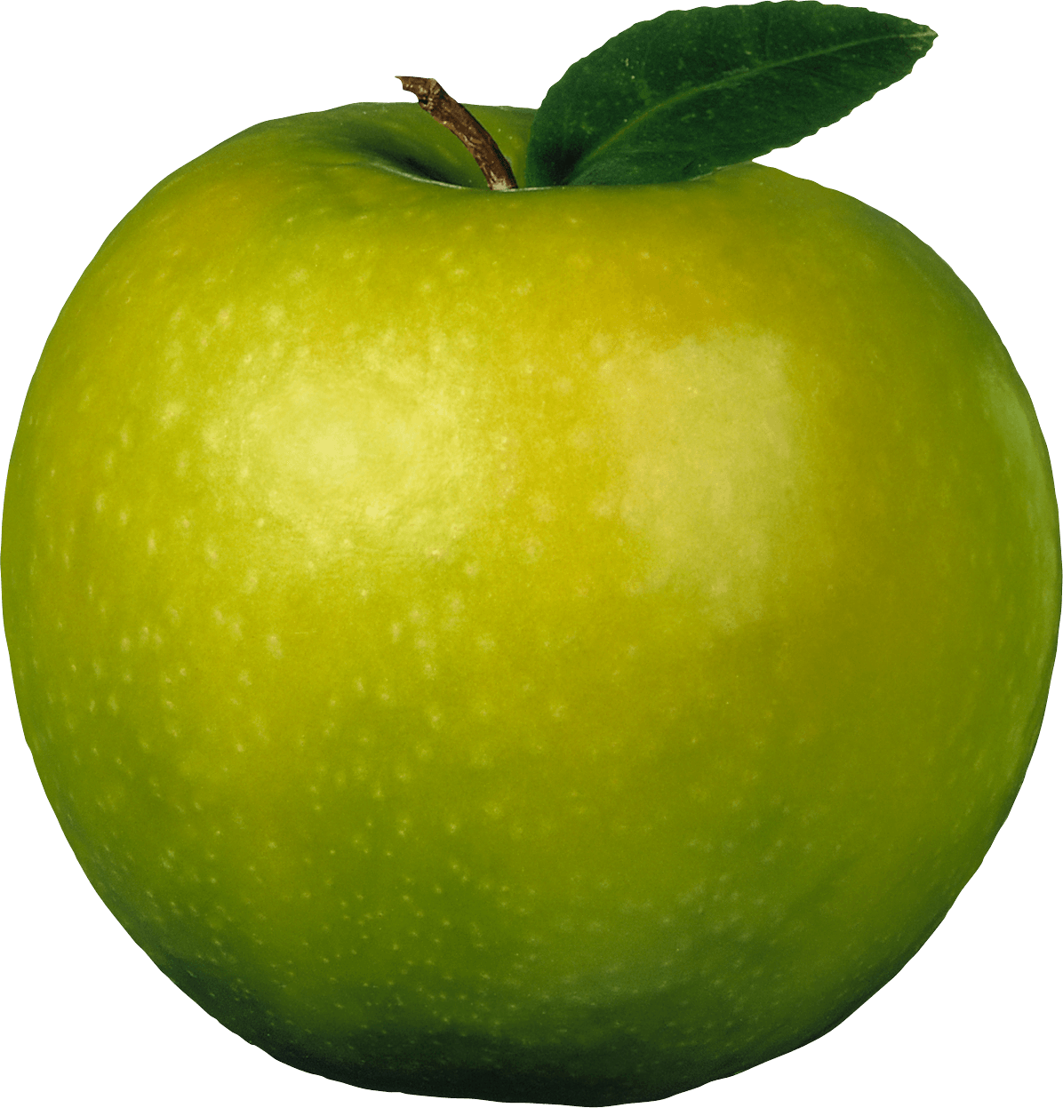
Ona tili va adabiyot fanidan tayyorgarlik kurslari
5-sinf Ona tili va adabiyot
6-sinf Ona tili va adabiyot
7-sinf Ona tili va adabiyot
8-sinf Ona tili va adabiyot
9-sinf Ona tili va adabiyot
10-sinf Ona tili va adabiyot
11-sinf Ona tili va adabiyot
Abiturent Ona tili va adabiyot

Slide 3


Tarix fanidan tayyorgarlik kurslari
5-sinf tarix
6-sinf tarix
7-sinf tarix
8-sinf tarix
9-sinf tarix
10-sinf tarix
11-sinf tarix
Abiturent tarix

Slide 4


Ingliz tili fanidan tayyorgarlik kurslari
5-sinf ingliz tili
6-sinf ingliz tili
7-sinf ingliz tili
8-sinf ingliz tili
9-sinf ingliz tili
10-sinf ingliz tili
11-sinf ingliz tili
Abiturent ingliz tili

Slide 5


Nemis tili fanidan tayyorgarlik kurslari
5-sinf nemis tili
6-sinf nemis tili
7-sinf nemis tili
8-sinf nemis tili
9-sinf nemis tili
10-sinf nemis tili
11-sinf nemis tili
Abiturent nemis tili

Slide 6


Biologiya fanidan tayyorgarlik kurslari
5-sinf biologiya
6-sinf biologiya
7-sinf biologiya
8-sinf biologiya
9-sinf biologiya
10-sinf biologiya
11-sinf biologiya
Abiturent biologiya

Slide 7


Fizika fanidan tayyorgarlik kurslari
5-sinf fizika
6-sinf fizika
7-sinf fizika
8-sinf fizika
9-sinf fizika
10-sinf fizika
11-sinf fizika
Abiturent fizika

Slide 8


Kimyo fanidan tayyorgarlik kurslari
5-sinf kimyo
6-sinf kimyo
7-sinf kimyo
8-sinf kimyo
9-sinf kimyo
10-sinf kimyo
11-sinf kimyo
Abiturent kimyo

